Slide 1

«Развитие творческого воображения у детей старшего дошкольного возраста»
Подготовила: Андреева Ольга Александровна
воспитатель МКДОУ д/с №9

Slide 2
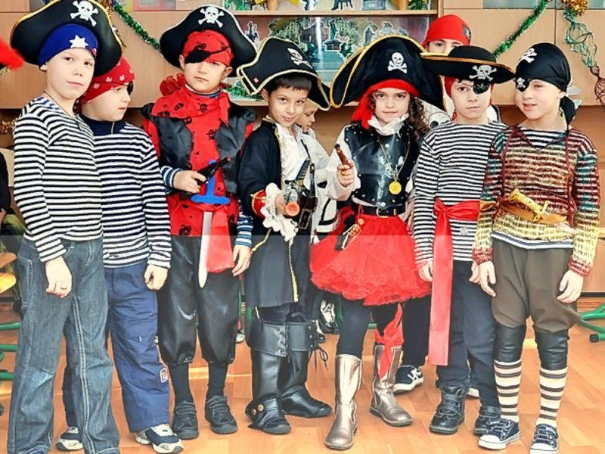
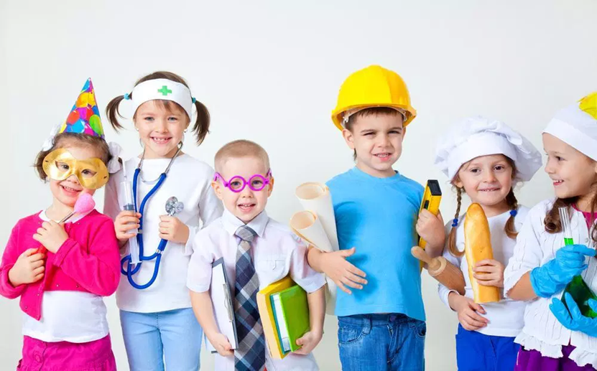
ВООБРАЖЕНИЕ — ЭТО ПСИХИЧЕСКИЙ ПРОЦЕСС, ЗАКЛЮЧАЮЩИЙСЯ В СОЗДАНИИ НОВЫХ ОБРАЗОВ (ПРЕДСТАВЛЕНИЙ) ПУТЕМ ПЕРЕРАБОТКИ МАТЕРИАЛА ВОСПРИЯТИЙ И ПРЕДСТАВЛЕНИЙ, ПОЛУЧЕННЫХ В ПРЕДШЕСТВУЮЩЕМ ОПЫТЕ (М. В. ГАМЕЗО И И. А. ДОМАШЕНКО).

Slide 3
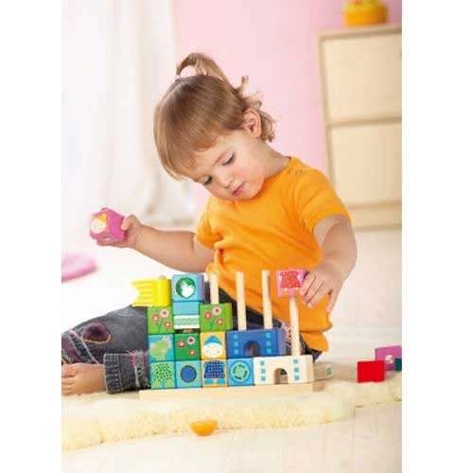
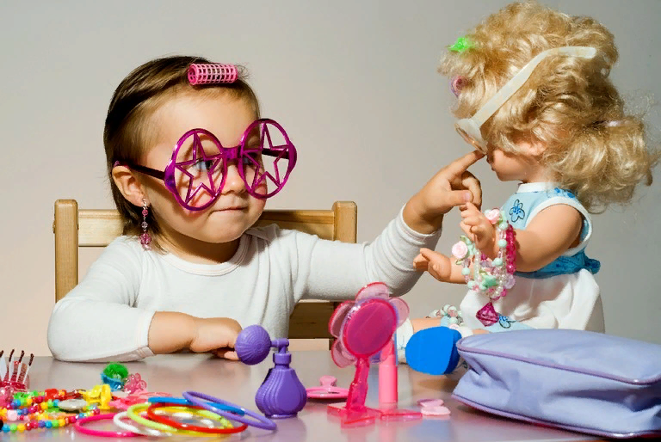
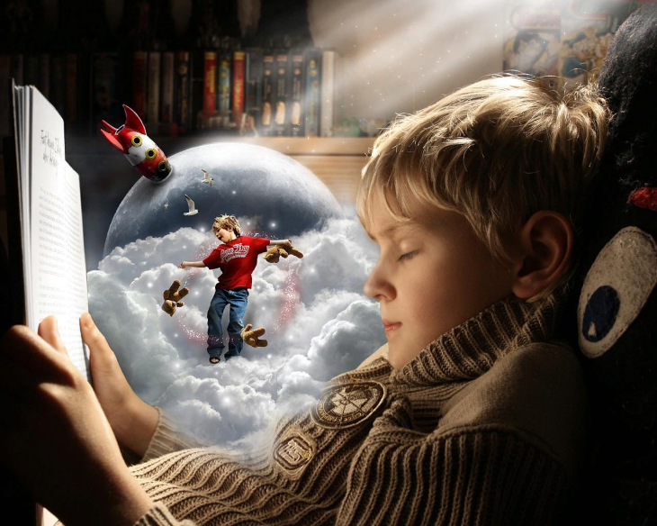
Этапы развития воображения у детей дошкольного возраста: * До 3 х лет у детей воображение существует внутри других психических процессов, в них закладывается его фундамент. В три года происходит становление словесных форм воображения. Здесь воображение становится самостоятельным процессом. * В 4 – 5 лет ребенок начинает планировать, составлять в уме план предстоящих действий. * В 6 – 7 лет воображение носит активный характер. Воссоздаваемые образы выступают в различных ситуациях, характеризуясь содержательностью и специфичностью. Появляются элементы творчества.

Slide 4

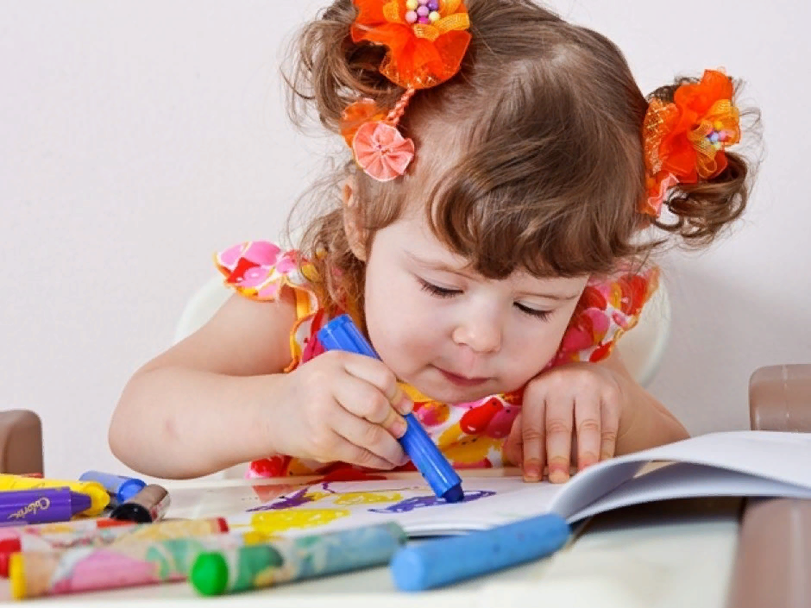
Когда ребенок воображает, в его сознании возникают всевозможные образы. В зависимости от того, каков характер их происхождения, принято различать воображение репродуктивное (или воссоздающее) и продуктивное (или творческое).

Slide 5

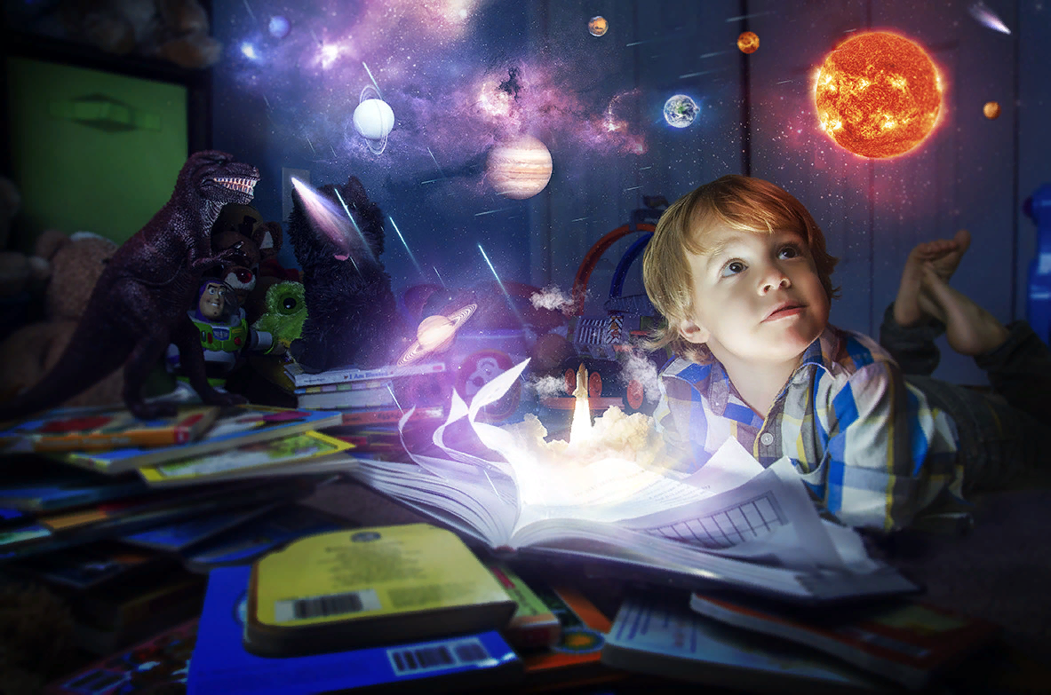
Образы воссоздающего воображения возникают на основе словесного или графического описания (при чтении книги воображение помогает малышу представить себе ситуацию, в которой находится герой, «увидеть» на основе словесного описания его внешность).

Slide 6
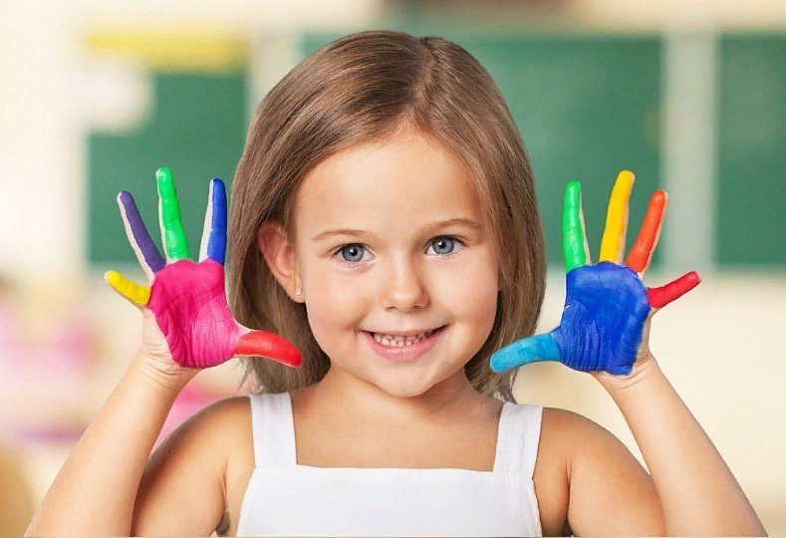
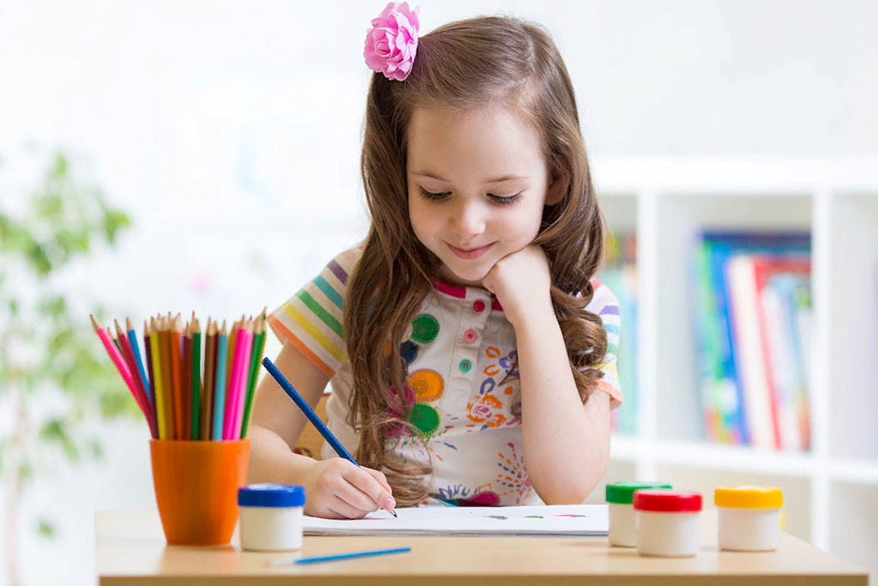
Образы творческого воображения всегда оригинальны. Они синтезируются ребенком самостоятельно, без опоры на какое-либо описание.

Slide 7
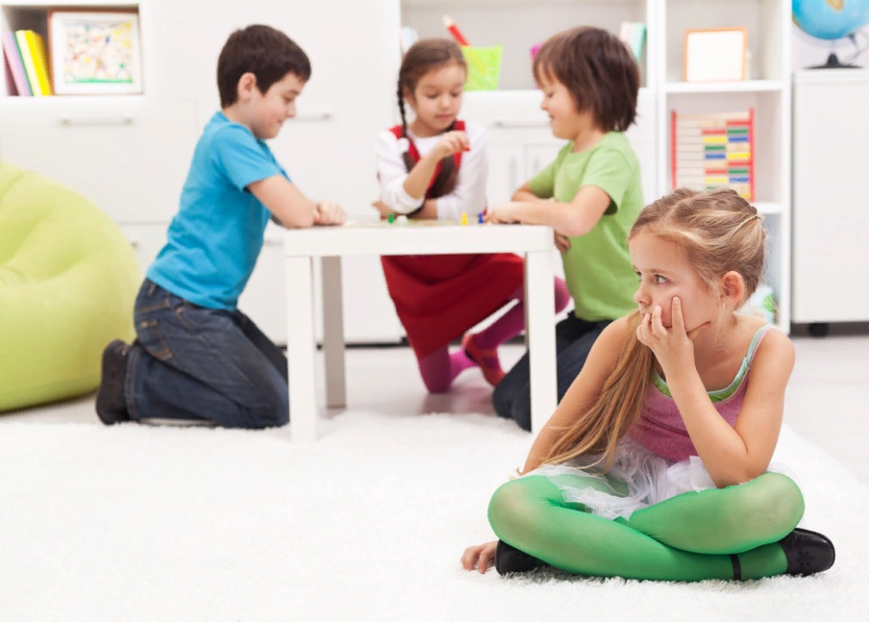

ТВОРЧЕСКОЕ ВООБРАЖЕНИЕ ЗАВИСИТ ОТ МНОГИХ ФАКТОРОВ: * возраста, * умственного развития , * особенностей развития (присутствия какого-либо нарушения психофизического развития), * индивидуальных особенностей личности (устойчивости, осознанности и направленности мотивов; оценочных структур образа «Я»; степени самореализации и оценки собственной деятельности; черт характера и темперамента), * особенностей коммуникации; * от разработанности процесса обучения и воспитания.

Slide 8
Способы развития фантазии и воображения:
1. Сформировать мотивацию!
2. Убедить, что фантазировать не стыдно, а очень престижно и полезно лично ребенку. Нужна игра и яркие эмоции.
3. Фантазировать должно быть интересно. Тогда, получая удовольствие, ребенок быстрее овладеет умением фантазировать, а потом умением воображать, а потом и рационально мыслить. У дошкольников интерес не к рассуждениям, а к событиям.
4. Влюбить детей в себя . На этой "волне любви" они больше Вам доверяют и охотнее слушаются.
5. Собственным примером!

Slide 9
Способы развития фантазии и воображения:
6. Читать, обсуждать и анализировать хорошую литературу по фантастике: в нежном возрасте (2-6 лет) - сказки, фантастические рассказы; в отрочестве (7-14) - приключенческие фантастические романы (Жюля Верна, Беляева, Конан Дойля, Уэллса); в юности и в зрелые годы - добротная научно-фантастическая литература (Ефремов, Стругацкие, Азимов, Роберт Шекли, Филипп Дик, Лем, Г. Альтов). Научите детей восхищаться хорошей фантазией.
7. Стимулировать фантазию вопросами.
8. Ставить детей в затруднительные ситуации. Пусть сами думают и находят выход.
9. "Подбрасывать" детям интересные сюжеты и просить их составлять по ним рассказы, сказки, истории.

Slide 10
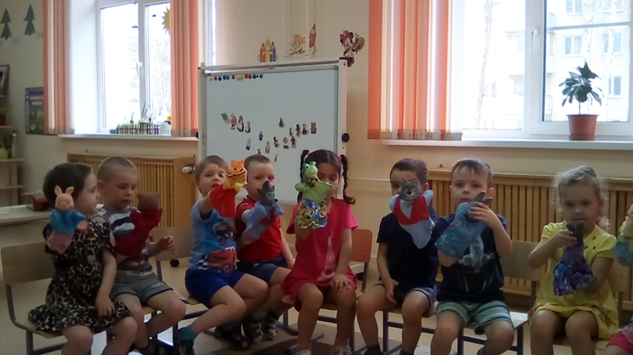
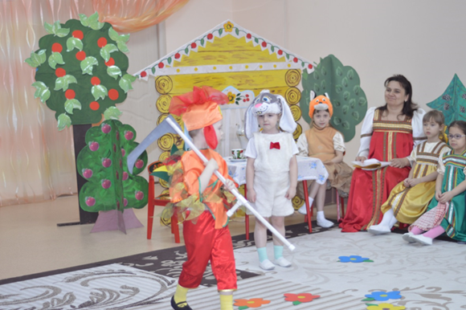
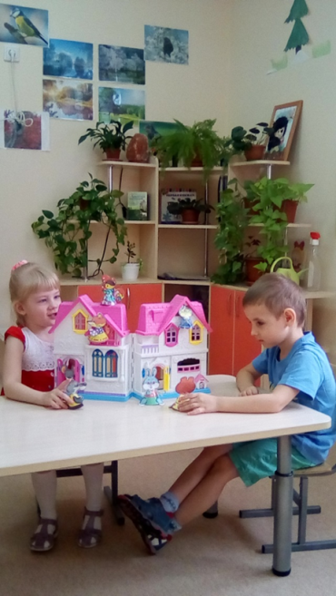
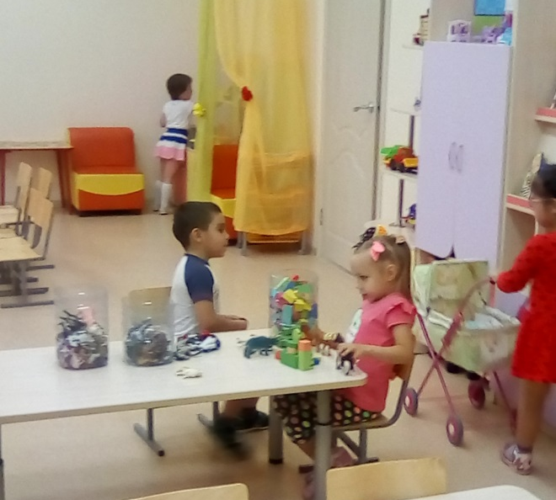
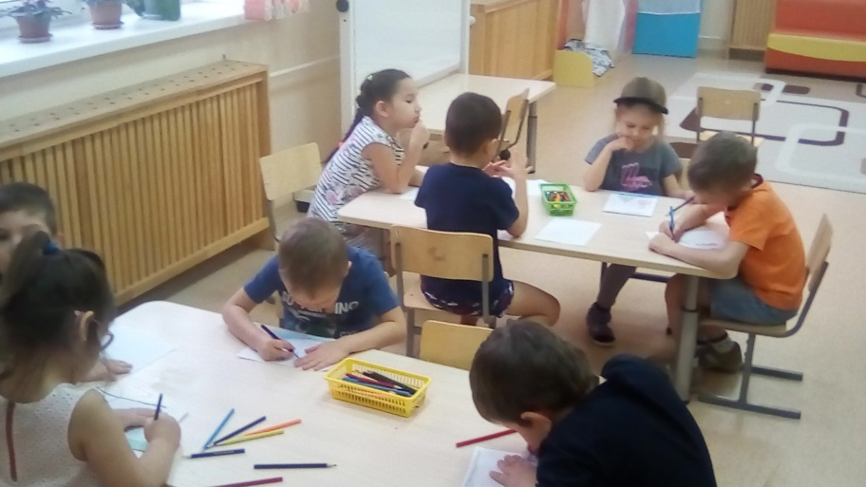
Развитие воображения дошкольников: * Систематически повышаем познавательные интересы детей * Развиваем воображение во всех видах деятельности: в играх, чтении сказок, стихотворений, продуктивных видах деятельности

Slide 11
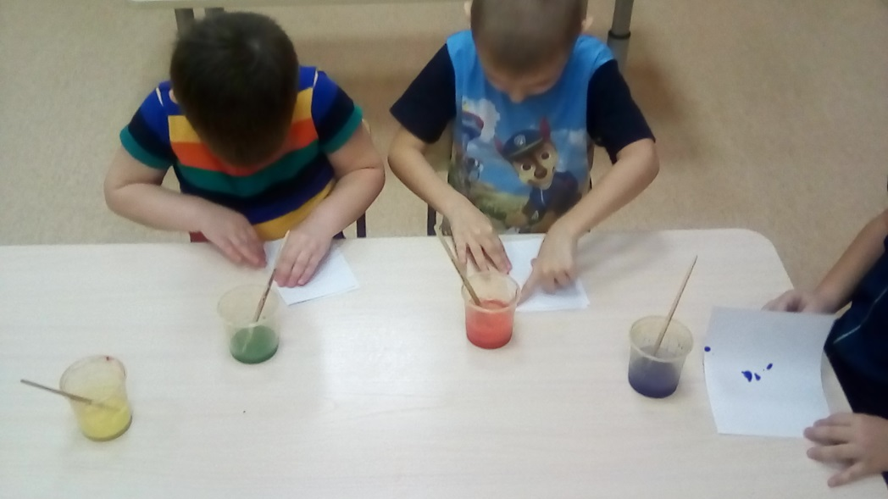
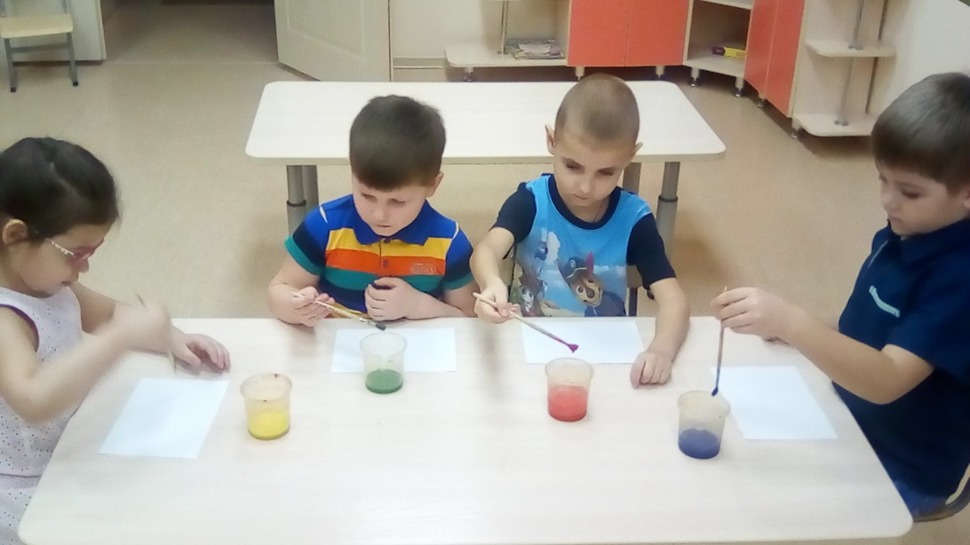
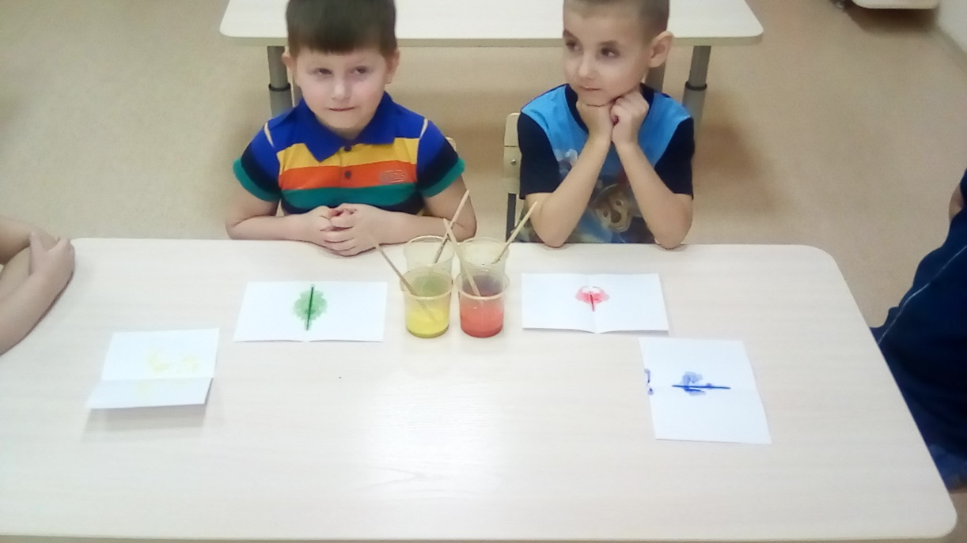
Упражнение «Волшебные кляксы» Цель: развитие творческого воображения; учим находить сходство изображения неясных очертаний с реальными образами и объектами.

Slide 12
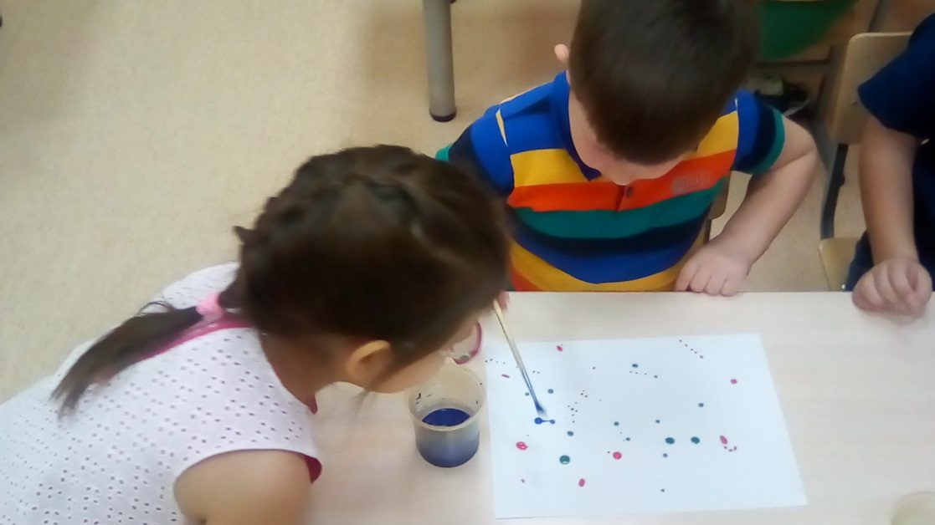
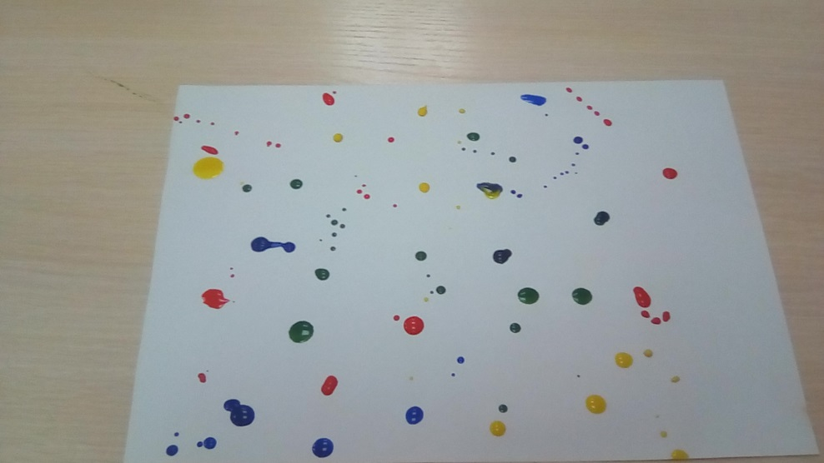
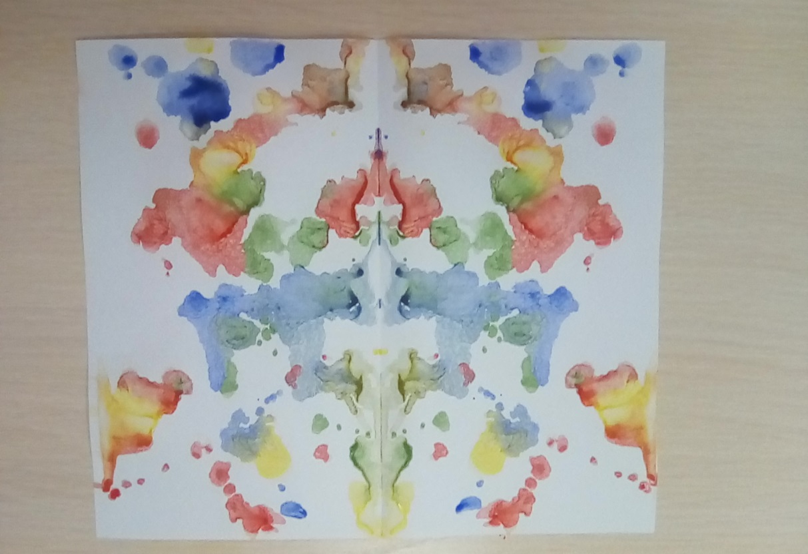
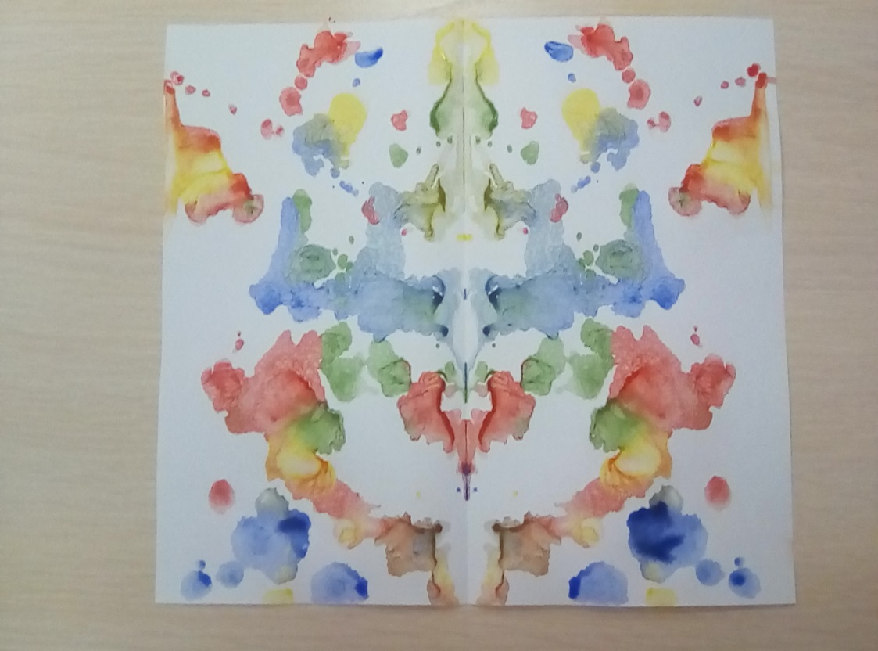

Slide 13
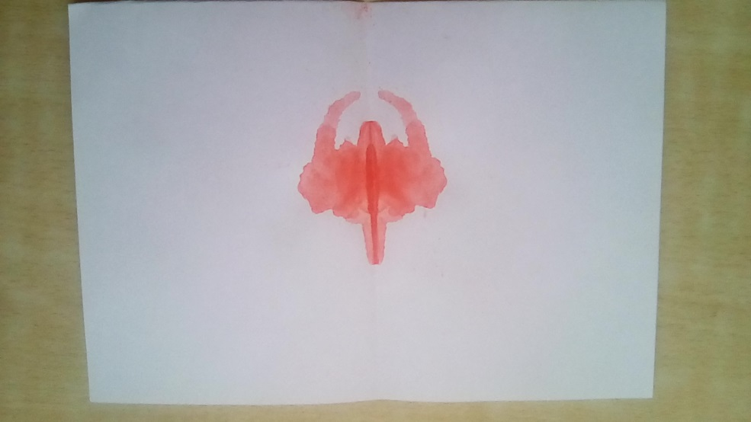
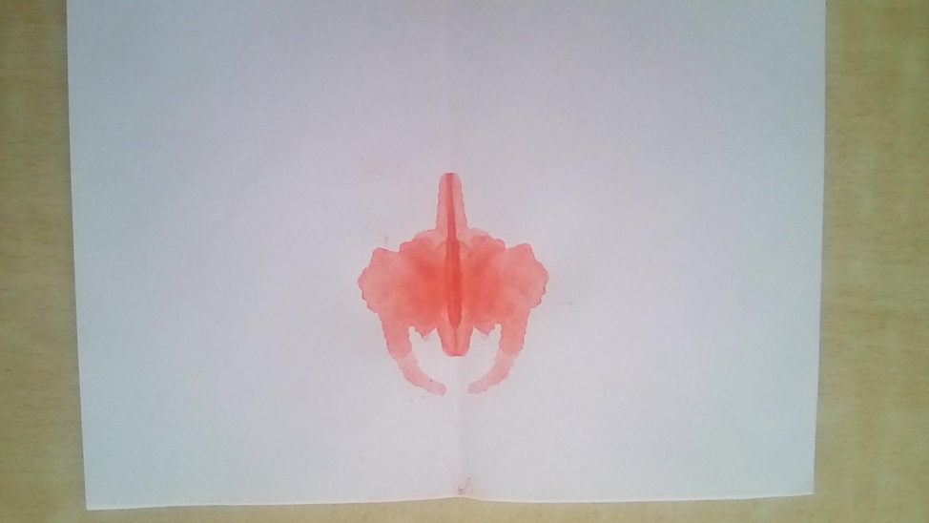
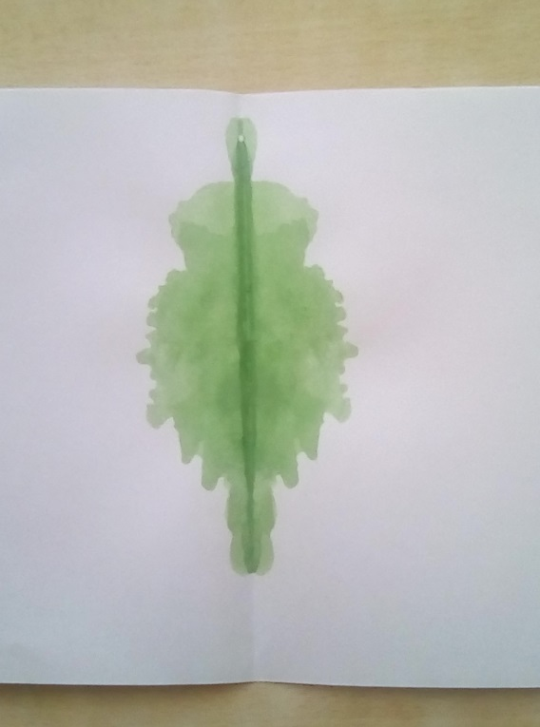
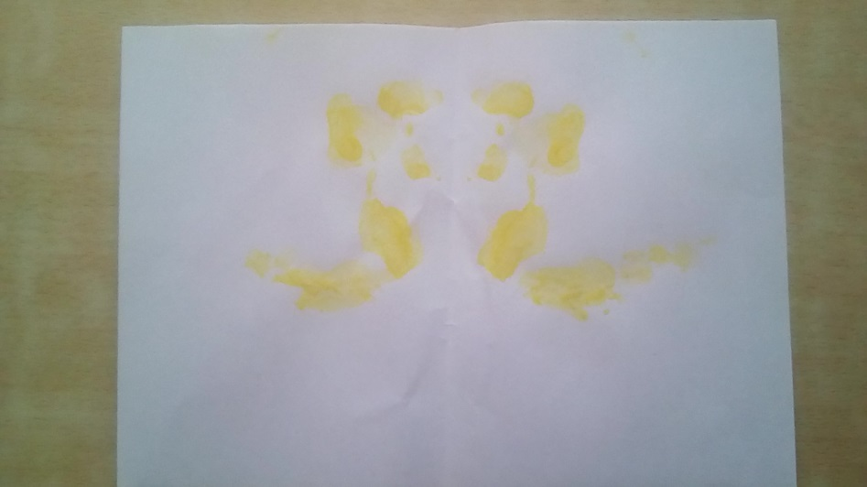
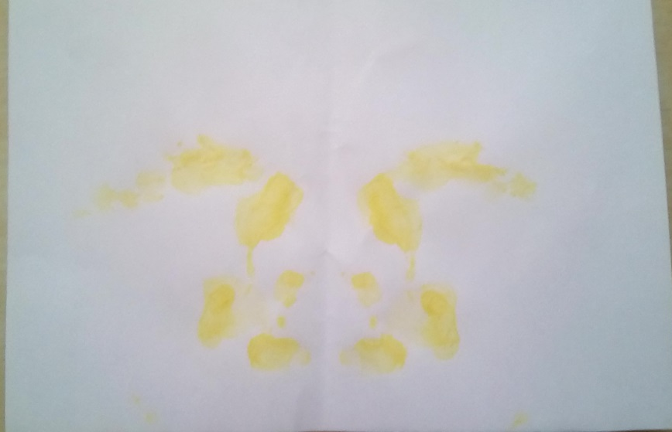
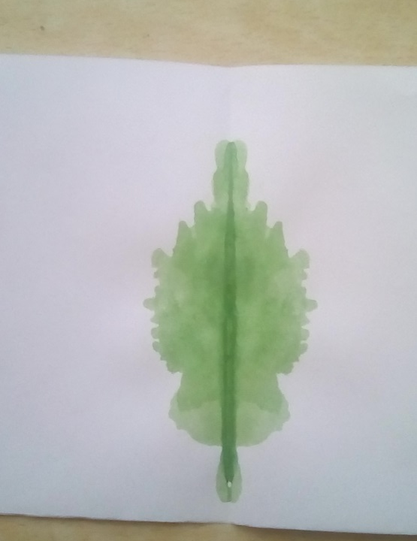
«Балерина»
«Краб, рак»
«Платье на манекене»
«Баран»
«Лист с дерева»
«Голова муравья»

Slide 14
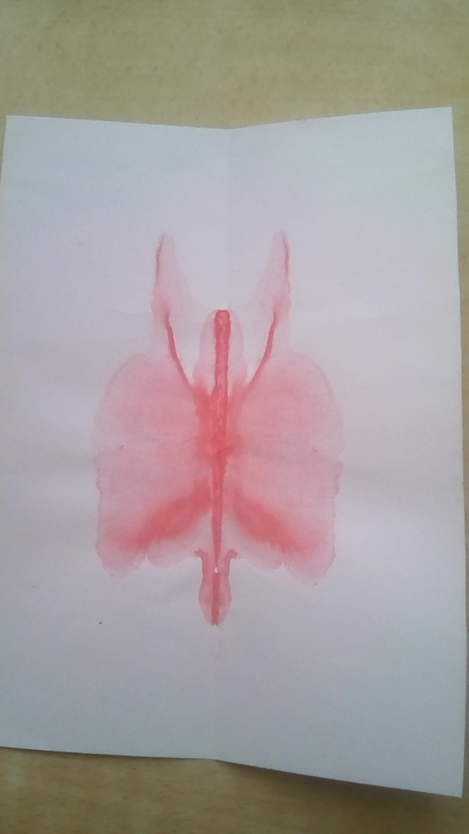
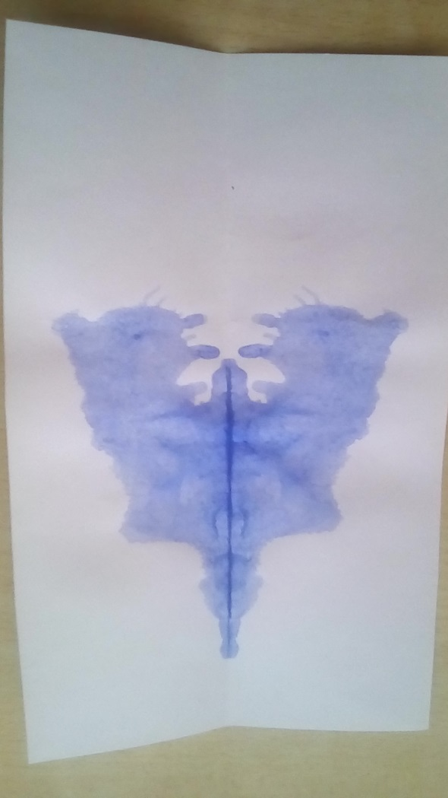
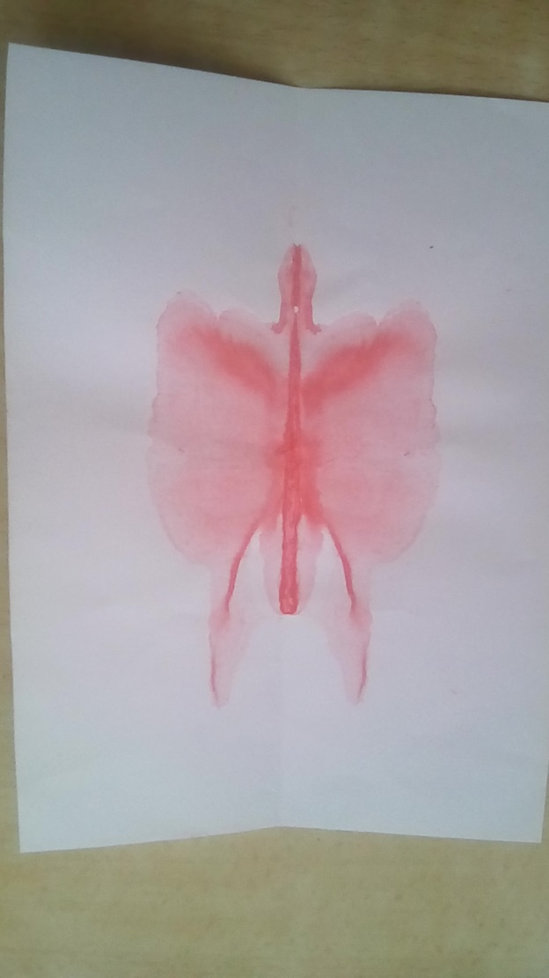
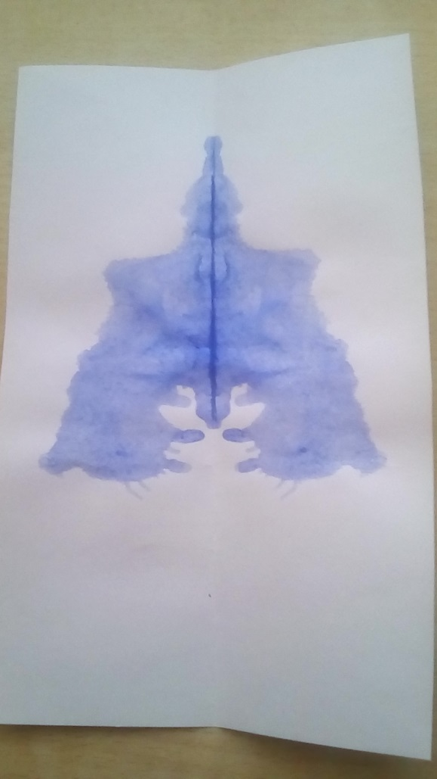
«Балерина»
«Борющиеся медведи»
«Мотылек»
«Шатер, замок»

Slide 15
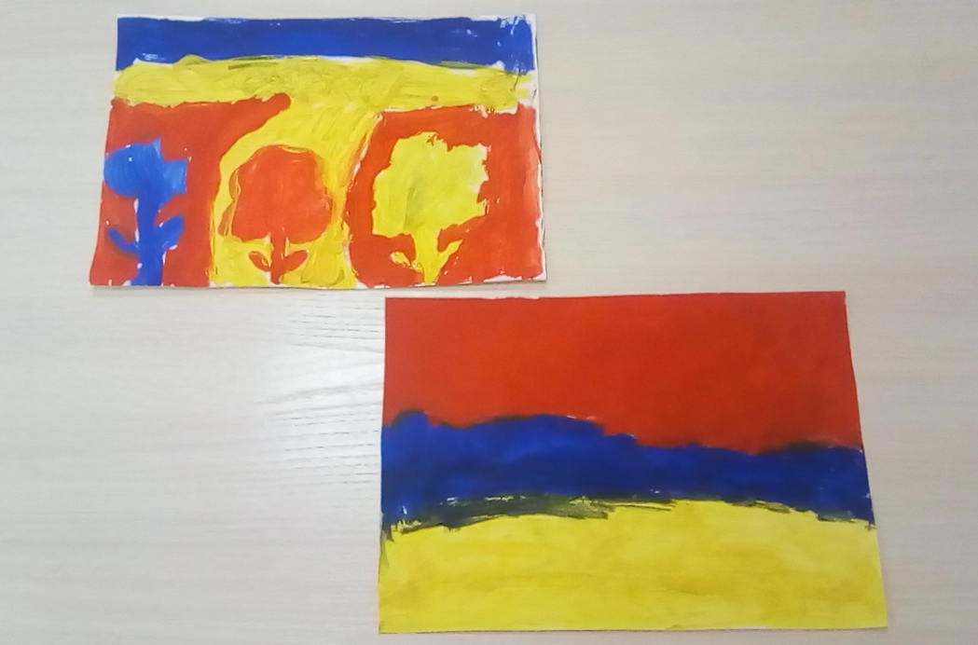
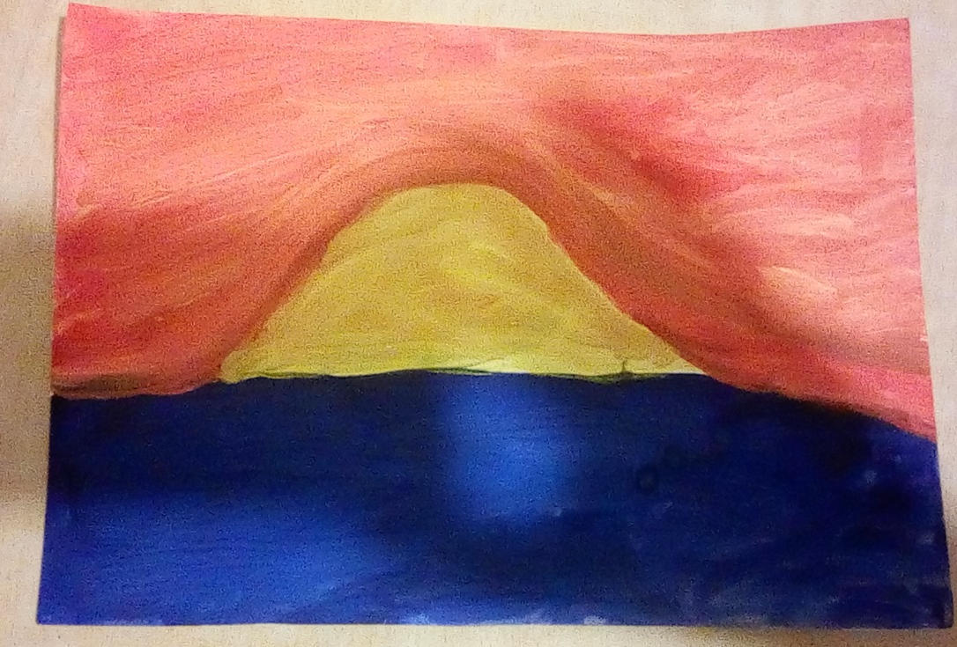
Игра - упражнение «Три краски» Цель: развитие художественного восприятия и воображения. Предлагаем детям взять три краски, по их мнению, наиболее подходящие друг другу, и заполнить ими весь лист любым образом. На что похож рисунок?
«Цветы в поле»
«Море, песок ,закат»
«Закат на море»

Slide 16
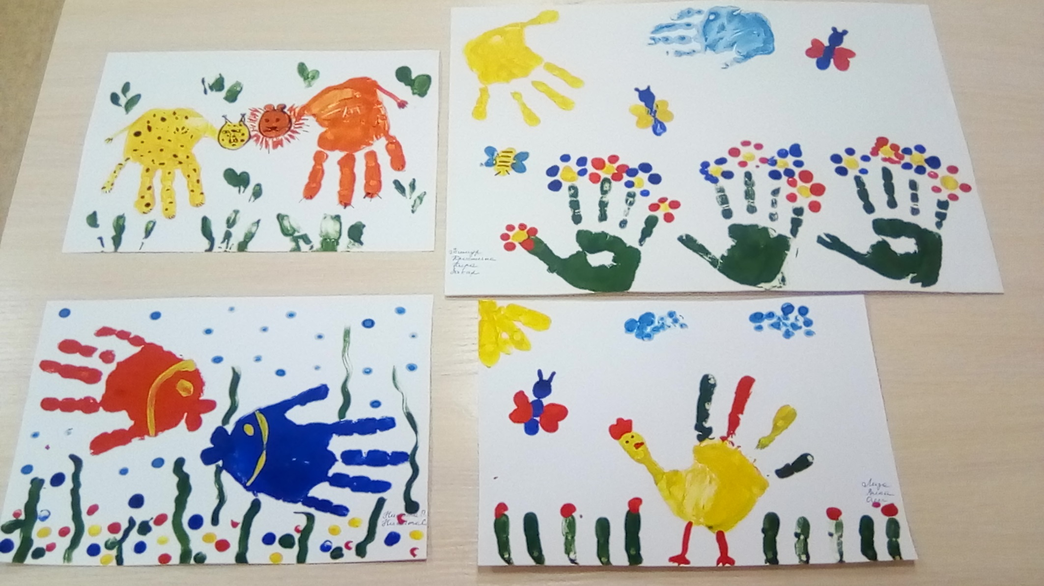
Упражнение «На что похожи наши ладошки» Цель: развитие воображения и внимания. Предложить детям обвести красками или карандашами собственную ладошку (или две) и придумать, пофантазировать «Что это может быть?» (дерево, птицы, бабочка и т.д.). Предложить создать рисунок на основе обведенных ладошек.

Slide 17
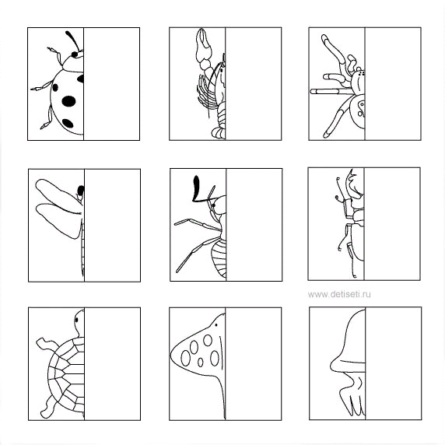
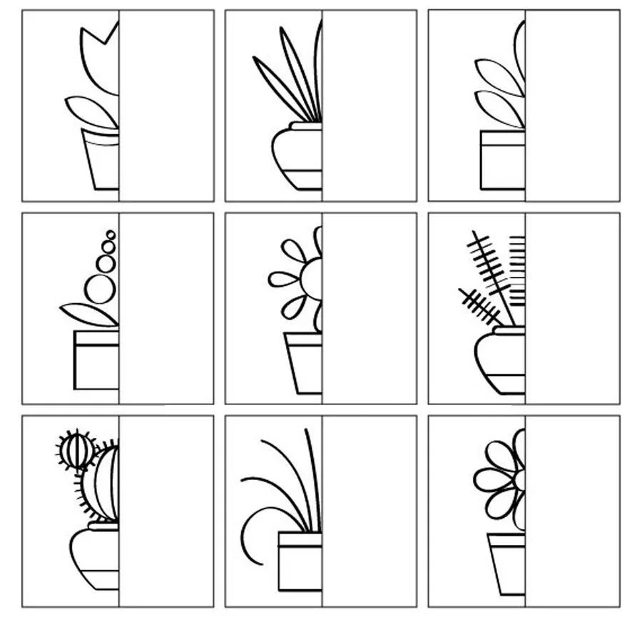
Игра – «Неоконченный рисунок» Цель: развитие творческого воображения. Детям даются листы с изображением недорисованных предметов. Предлагается дорисовать предмет и рассказать о своем рисунке.

Slide 18
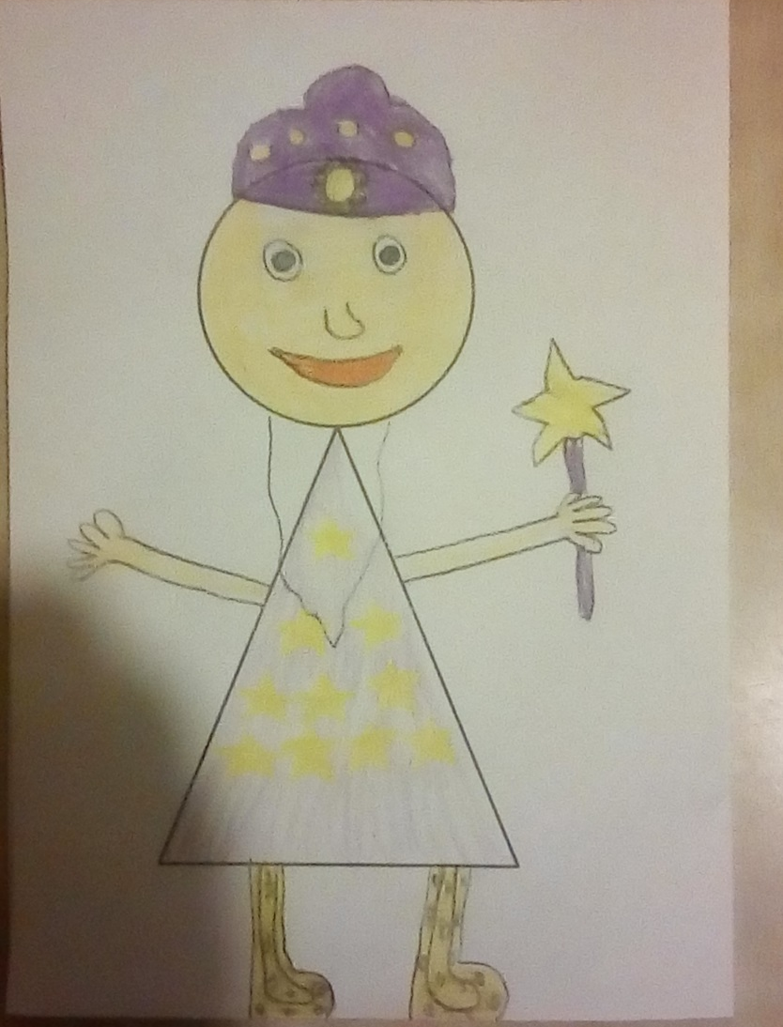
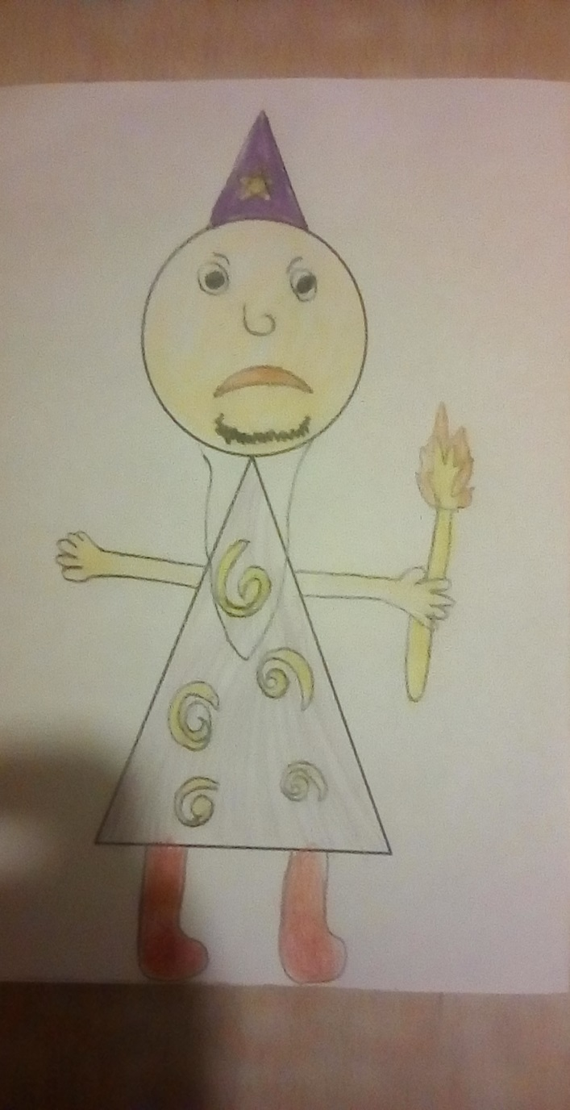
Упражнение «Волшебники» Цель: развитие эмоциональности и творческого воображения. Без предварительной беседы предложить детям с помощью карандашей превратить две совершенно одинаковые фигуры, изображенные на листе, в злого и доброго волшебника. Далее предложить придумать, что совершил плохого «злой» волшебник и как его победил «добрый».

Slide 19
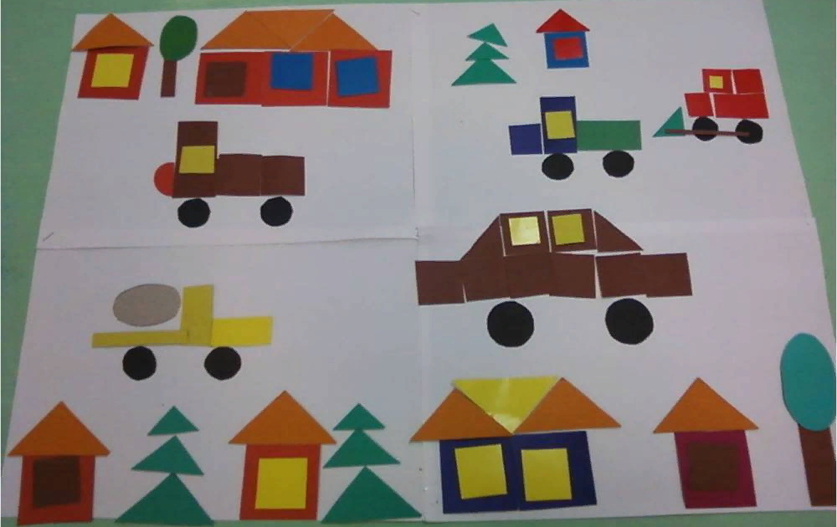
Упражнение «Волшебная мозаика» Цель: учить детей создавать в воображении предметы, основываясь на схематическом изображении деталей этих предметов. Используем наборы вырезанных из плотного картона геометрических фигур (одинаковые для каждого ребенка): несколько кругов, квадратов, треугольников, прямоугольников разных величин. Используем это упражнение в разных лексических темах

Slide 20
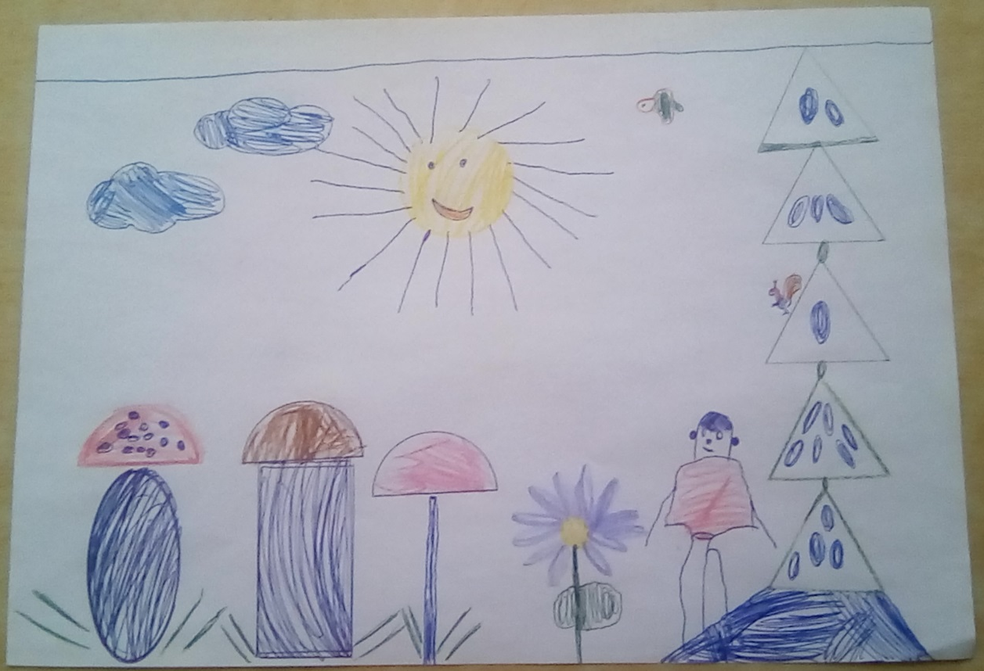
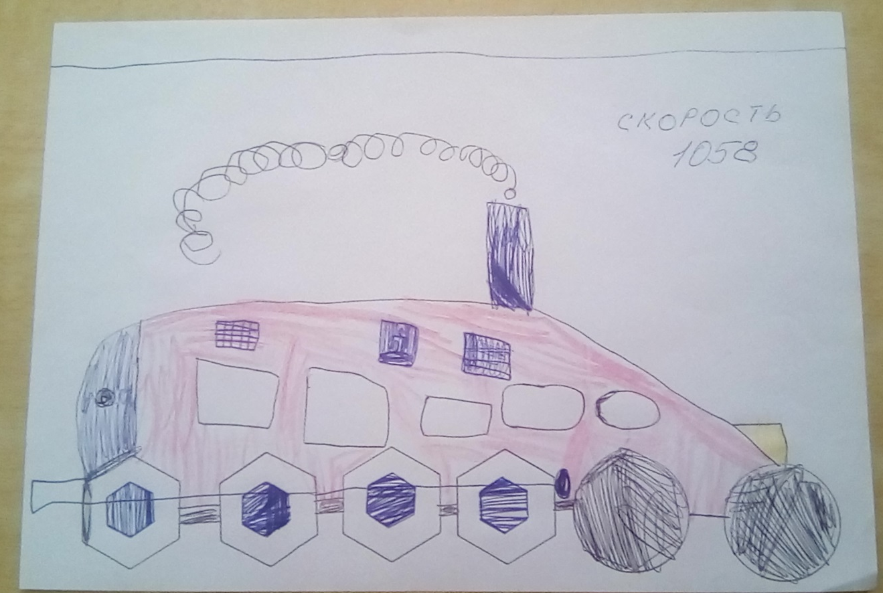
Упражнение «Волшебная линейка» Цель: учить детей создавать в воображении предметы, основываясь на схематическом изображении деталей этих предметов. Используются линейка с геометрическими фигурами, с ее помощью нужно нарисовать рисунок.

Slide 21
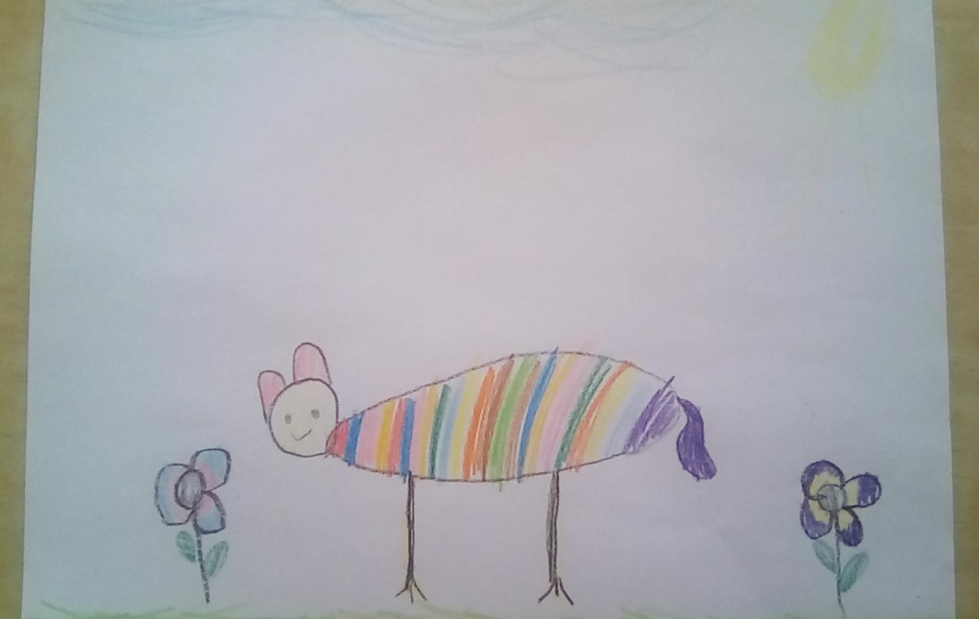
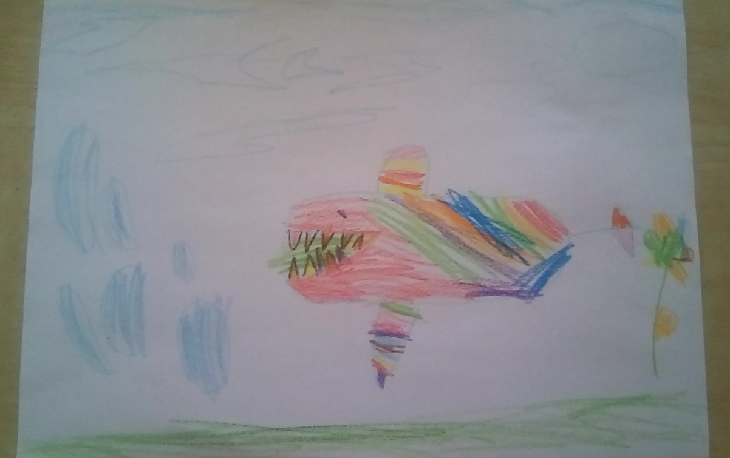
Игра «Сказочное животное (растение)» Цель: развитие творческого воображения. Предложить детям придумать и нарисовать фантастическое животное или растение, не похожее на настоящее. Нарисовав рисунок, каждый ребенок рассказывает о том, что он нарисовал, придумывает название нарисованному. Другие дети ищут в его рисунке черты настоящих животных (растений).
«Пандакот»
«Летающая акула»

Slide 22
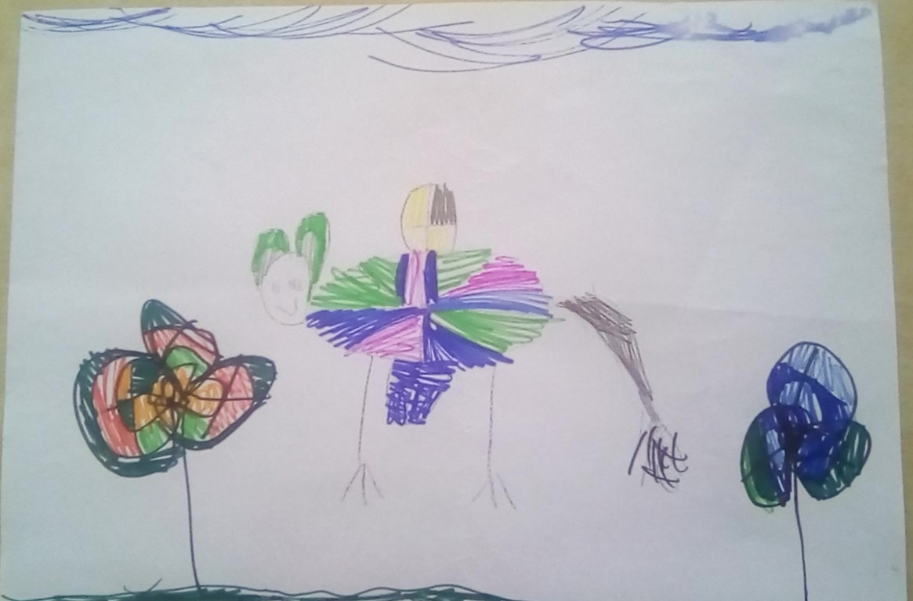
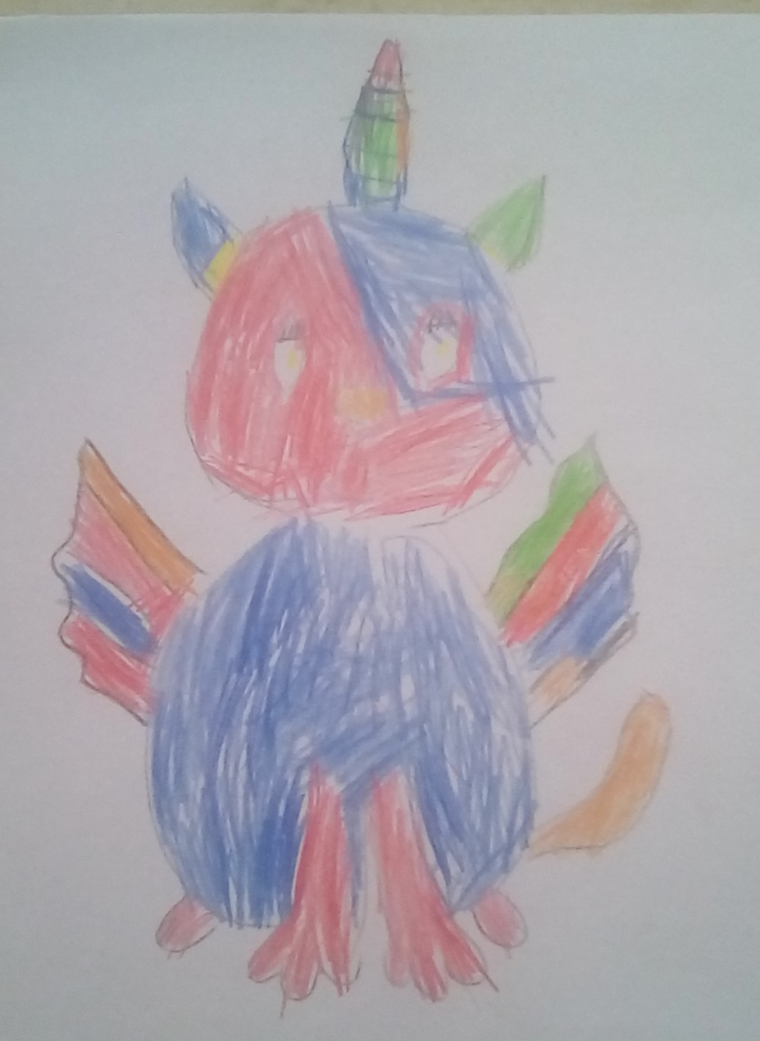
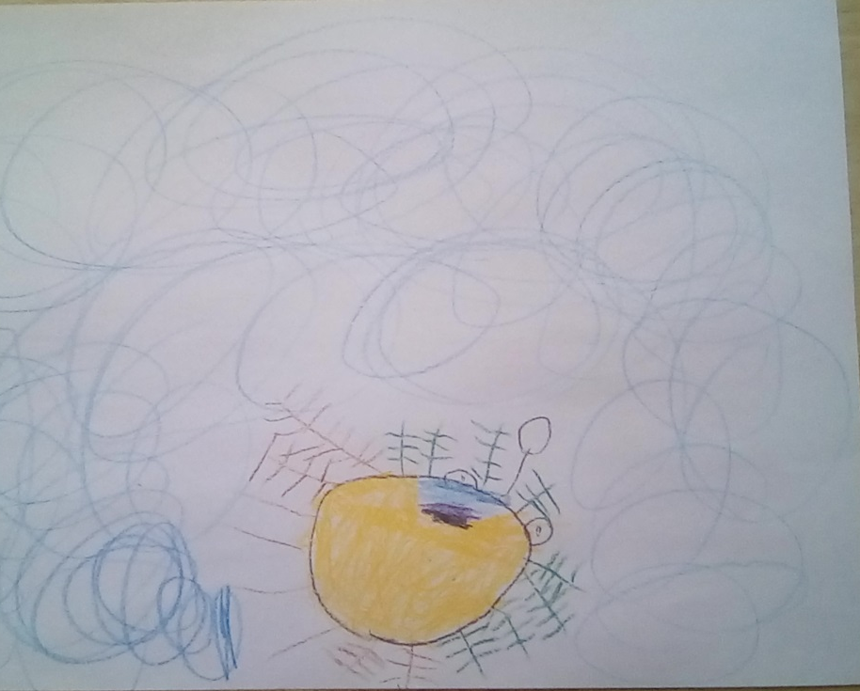
«Летающая кошка»
«Светящийся краб»
«Кот-единорог»

Slide 23
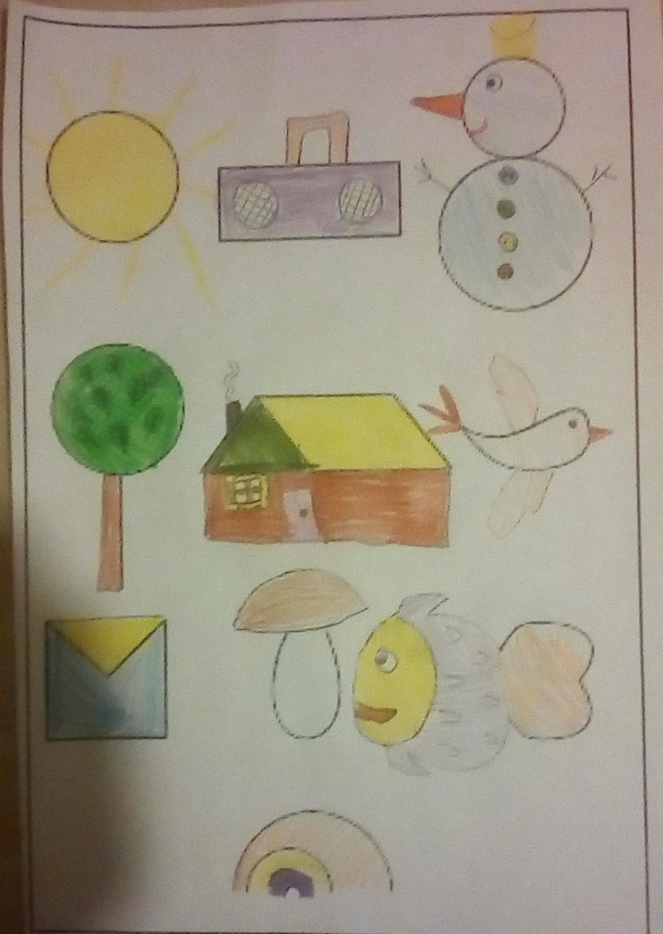
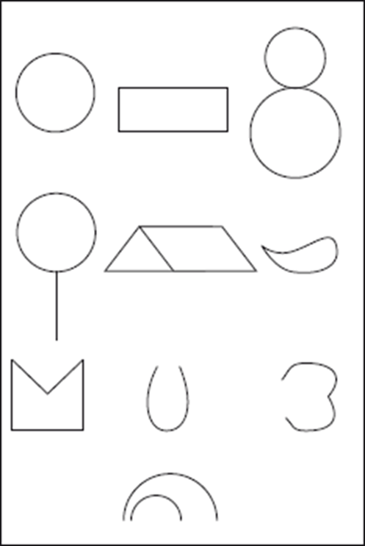
Упражнение: «Посмотри внимательно, на что похожа каждая фигурка? Назови несколько вариантов, а потом можешь её дорисовать так, как ты себе это представляешь»

Slide 24

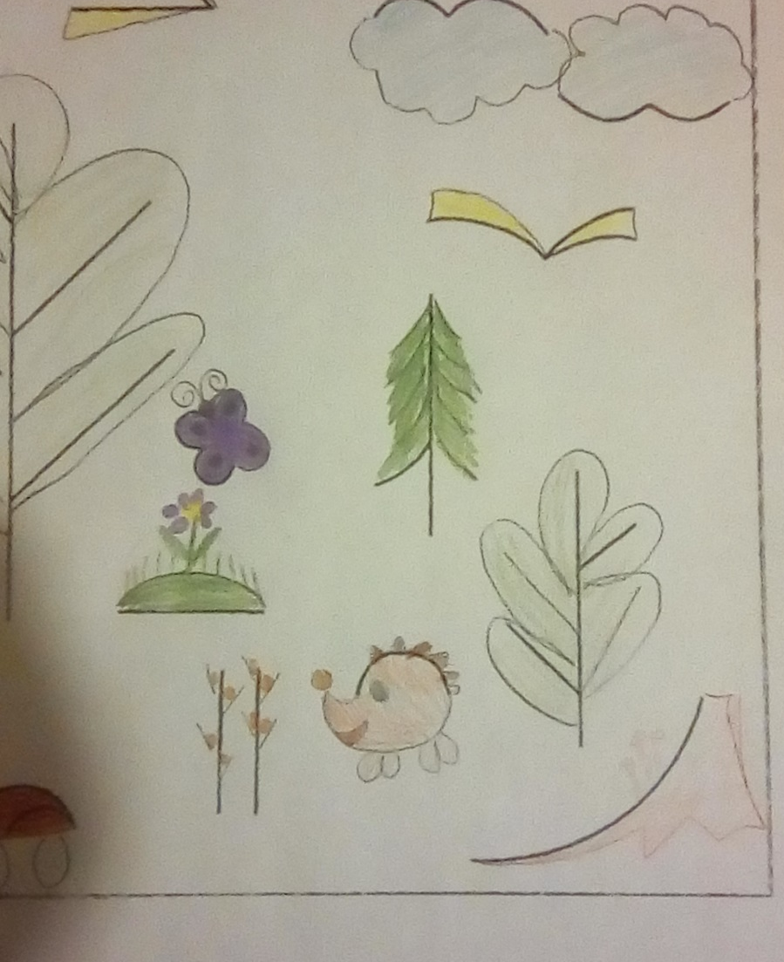
Упражнение: «Дорисуй линии и фигуры так, чтобы получился волшебный лес со своими обитателями».

Slide 25



Упражнение : «Поделки» Цель: развитие творческого воображения. Сделайте поделки, используя один и тот же предмет в разных функциях (например, камушки как панцирь черепахи, крона деревьев, иголки ежа и т. п.)

Slide 26


Сочинение сказок и историй (круги Луллия) Цель: развитие творческого воображения и речи. Ребенку предложите придумать сказку или рассказ с каким-нибудь заданным героем – живым существом (например, обезьянкой, медведем, маленьким лисенком, вылезшем из норы) или предметом (например, машиной, лыжами или старым чемоданом).

Slide 27
Давайте помнить о том, что… Многочисленные исследования психологов и педагогов показывают, что творцом так же, как и интеллектуалом становятся, а творческие способности не создаются, а высвобождаются как спонтанно, так и в специально организованном окружении. Давайте поможем нашим детям стать истинными творцами!

Slide 28


Список использованной литературы:
Ванник М.Э. Развиваем творческое воображение у детей
Выготский Л.С. Воображение и творчество в детском возрасте
Гаврина С. Е. Большая книга развития творческих способностей для детей 3-6 лет. Развиваем восприятие, воображение, внимание, фантазию
Гмошинская М.В. Работа красками – начало творческой деятельности
Дьяченко О.М. Развитие воображения дошкольника
Комарова Т.С. Детское художественное творчество: методическое пособие для воспитателей и педагогов: для работы с детьми 2-7 лет
Озерова О. Е. Развитие творческого мышления и воображения у детей. Игры и упражнения
Субботина Л. Ю. Развитие воображения у детей: популярное пособие для родителей и педагогов
Эльконин Д.Б. Детская психологи.
Янге Е. Веселые игры для развития воображения
30 уроков развития творческих способностей и воображения. Развивающее пособие.

Slide 29

Благодарю за внимание!

